Slide 1

Pengantar Aljabar Linier & Geometri
PROGRAM STUDI TEKNIK INFORMATIKA
Sekolah Teknik Elrektro dan Informatika
INSTITUT TEKNOLOGI BANDUNG
Bahan Kuliah IF2123 Aljabar Geometri
RINALDI MUNIR
Lab Ilmu dan Rekayasa Komputasi
Kelompok Keahlian Informatika
Institut Teknologi Bandung

Slide 2
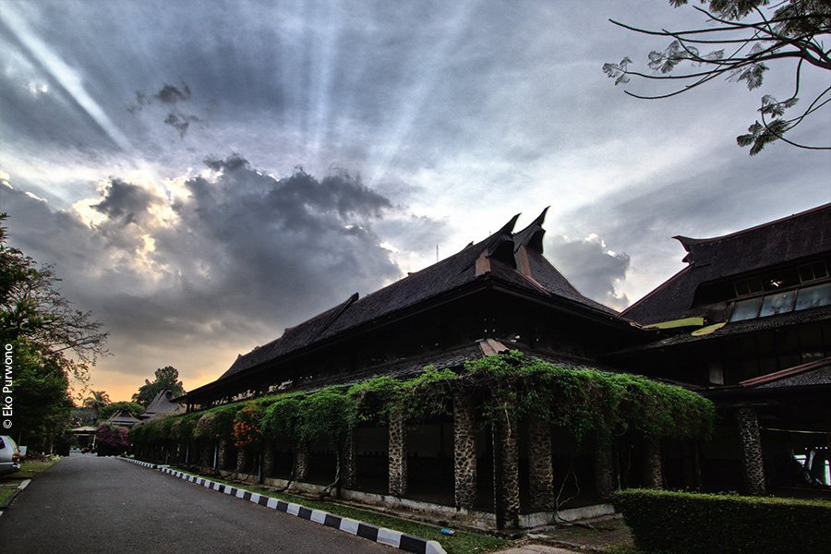
Kampus ITB yang indah…
Foto oleh Eko Purwono (AR ITB)

Slide 3
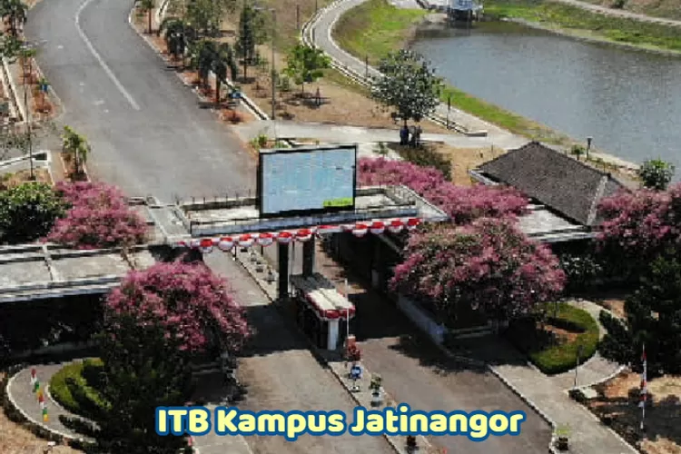

Slide 4
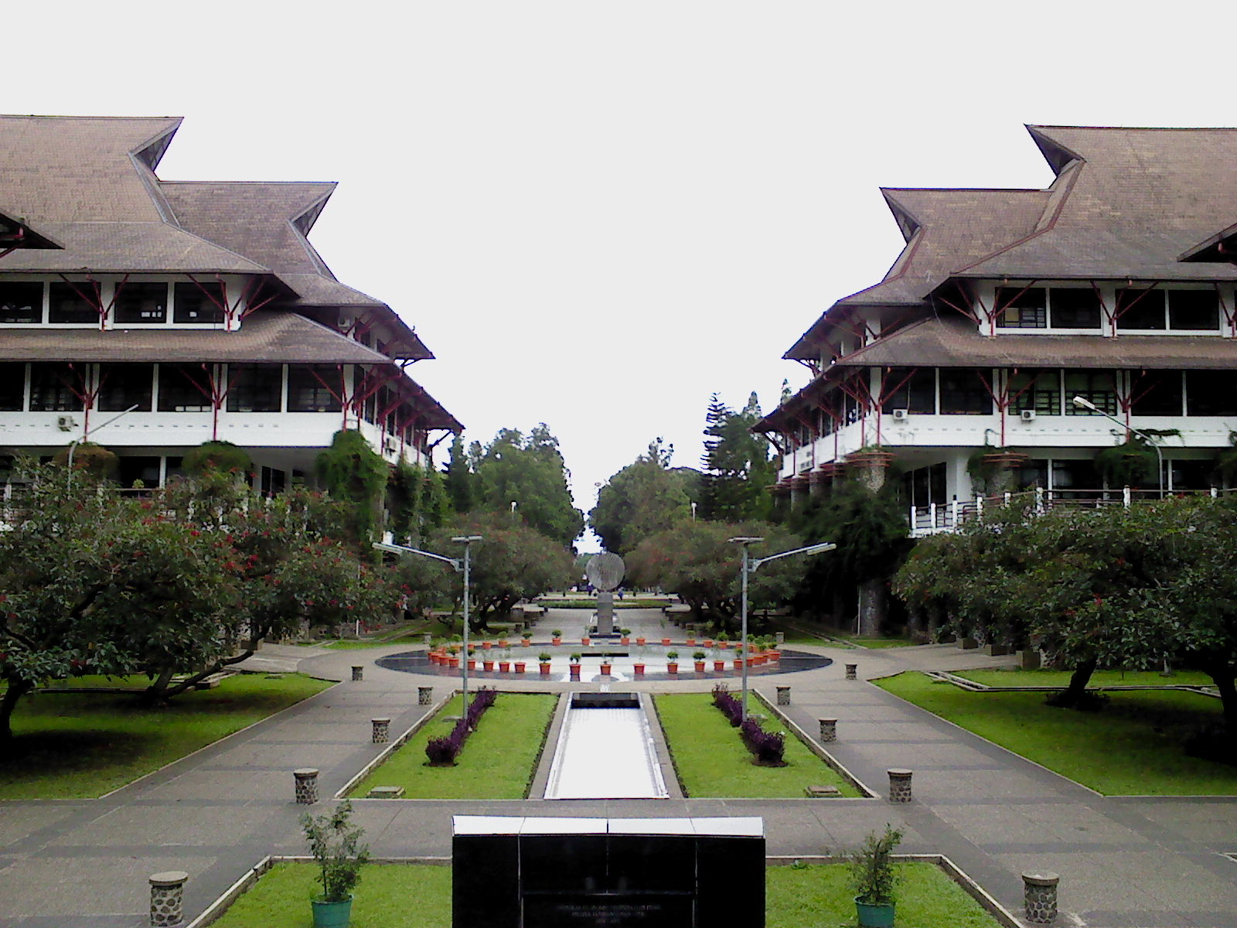

Inilah STEI-ITB…

Slide 5
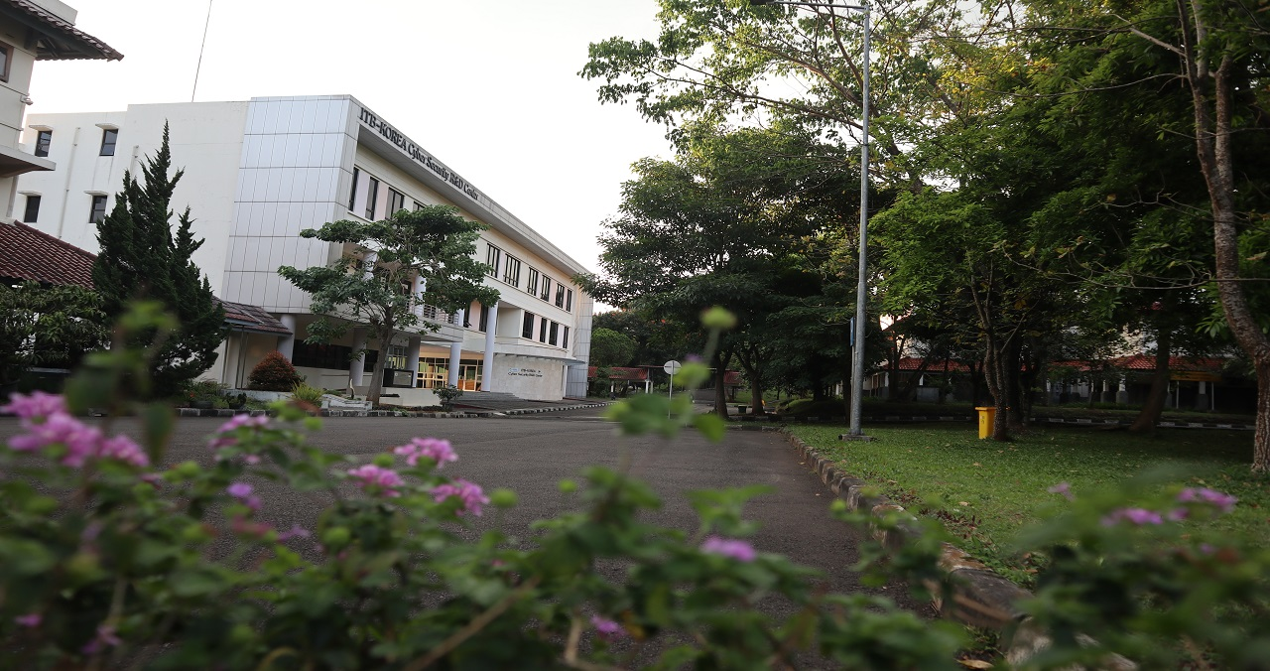
Gedung KOICA-STEI ITB Kampus ITB Jatinangor

Slide 6
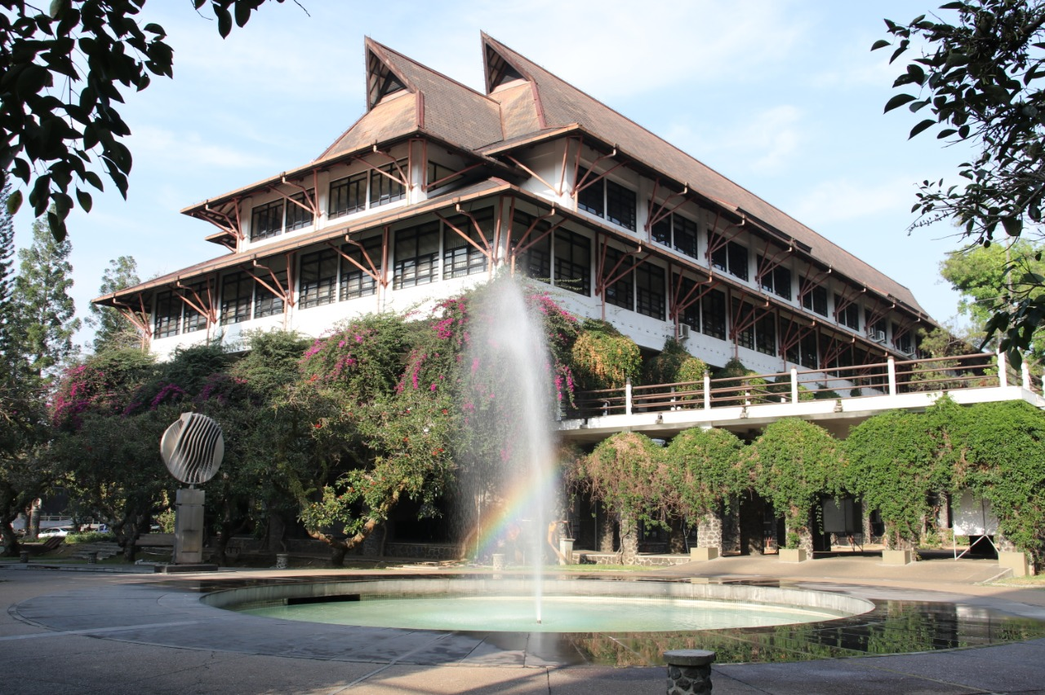
LabTek V, di sini Informatika ITB berada

Slide 7
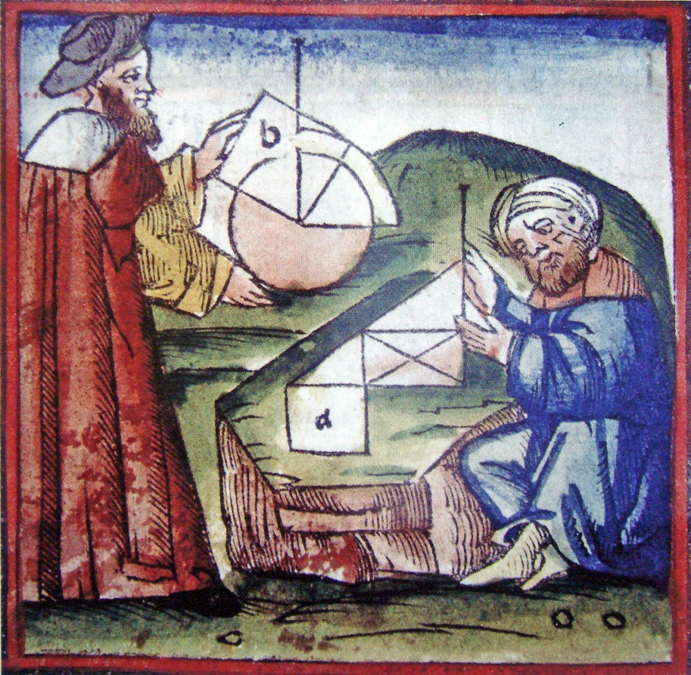
Salah satu mata kuliahnya….
IF2123 Aljabar Linier & Geometri
Sumber gambar: https://en.wikipedia.org/wiki/Geometry

Slide 8
Tentang kuliah “Aljabar Linier & Geometri”
Merupakan gabungan ilmu aljabar linier dan aljabar geometri, keduanya saling berkaitan. Diberi judul kuliah Aljabar Linier dan Geometri.
Merupakan fundamental untuk pemrosesan data yang direpresentasikan dalam bentuk matriks dan vektor.
Dipakai sebagai dasar untuk kuliah: grafika komputer (computer graphics), pengolahan citra (image processing), metode numerik (numeric methods), inteligensia buatan, pembelajaran mesin (machine learning), temu-balik informasi (information retrieval), dan masih banyak lagi.

Slide 9
Aljabar Linier
Membahas antara lain:
Sistem persamaan linier dan matriks
Determinan
Vektor di ruang Euclidean (R², R³, …, R^{n})
Ruang vektor umum
Transformasi linier
Nilai eigen dan vektor eigen
Diagonalisasi
Dekomposisi matriks (metode SVD dan dekomposisi LU)

Slide 10
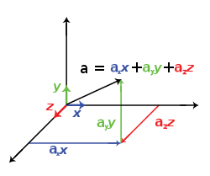
Aljabar Geometri
Membahas antara lain:
Aljabar kompleks
Aljabar quaternion
Aljabar geometri
Perkalian geometri
Aplikasi aljabar geometri

Slide 11
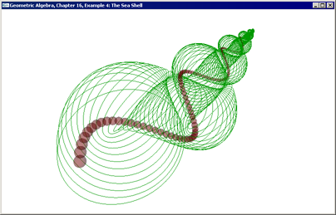
Aplikasi Aljabar Linier dan Geometri pada grafika komputer:
Sumber: http://www.geometricalgebra.net/quaternions.html

Slide 12
Aplikasi Aljabar Linier dan Geometri pada grafika komputer:
Sumber: Shmuel Wimer, Geometric Transformations for Computer Graphics, Bar IlanUniv., School of Engineering

Slide 13
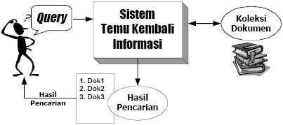
Aplikasi Aljabar Linier dan Geometri pada information retrieval:
Sumber gambar: https://dimas347.wordpress.com/2009/06/28/information-retrieval-system/

Slide 14
Aplikasi Aljabar Linier dan Geometri pada information retrieval:
Contoh:
D₁ = (2, 3, 5)
D₂ = (3, 7, 1)
Q = (0, 0, 2)
T₃
5
D₁
Q
2
3
T₁
D₂
7
T₂

Slide 15
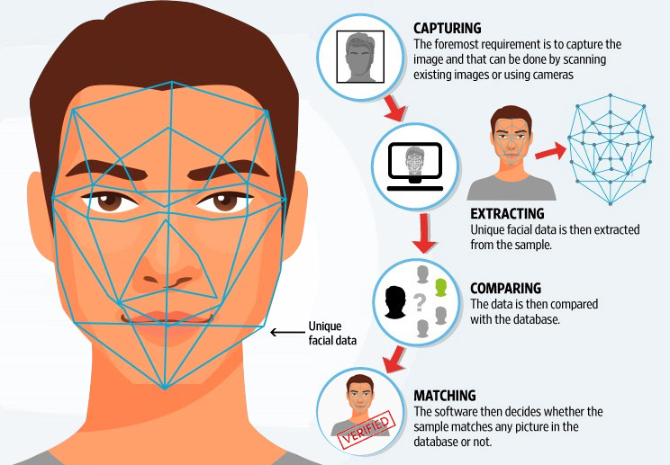
Aplikasi Aljabar Linier dan Geometri pada Face Recognition
Alur proses di dalam sistem pengenalan wajah
(Sumber: https://www.shadowsystem.com/page/20)

Slide 16
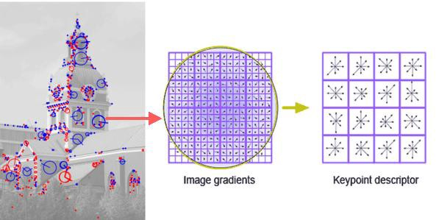
Aplikasi Aljabar Linier dan Geometri pada Face Recognition
Ekstraksi fitur dari sebuah citra
(Sumber: https://medium.com/machine-learning-world/feature-extraction-and-similar-image-search-with-opencv-for-newbies-3c59796bf774 )

Slide 17
dan masih banyak lagi…

Slide 18
Buku referensi kuliah
Utama:
Howard Anton, Elementary Linear Algebra, 10th edition, John Wiley amnd Sons, 2010
John Vince, Geometric Algebra for Computer Graphics. Springer. 2007
Tambahan:
Melvin Hausner, A Vector Space approach to G eometry, Dover. 2010
Ward Cheney; David Kincaid, Numerical Mathematics and Computing, Brooks Cole, 2007

Slide 19
URL
Informasi perkuliahan (bahan kuliah, bahan ujian, soal kuis tahun2 sebelumnya, pengumuman, dll), bisa diakses di:
http://informatika.stei.itb.ac.id/~rinaldi.munir/AljabarGeometri/algeo.htm
atau masuk dari:
http://informatika.stei.itb.ac.id/~rinaldi.munir/
dan juga dari Edunex ITB

Slide 20
Contoh TUGAS BESAR

Slide 21
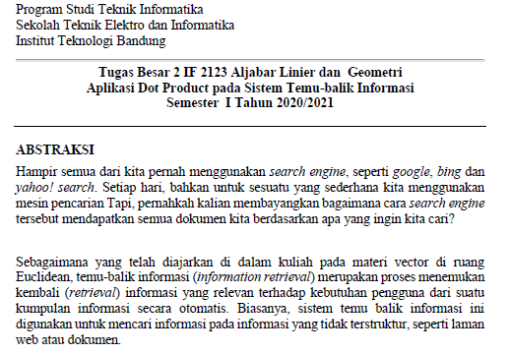

Slide 22
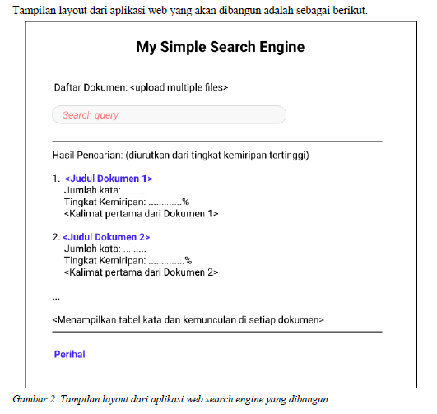

Slide 23
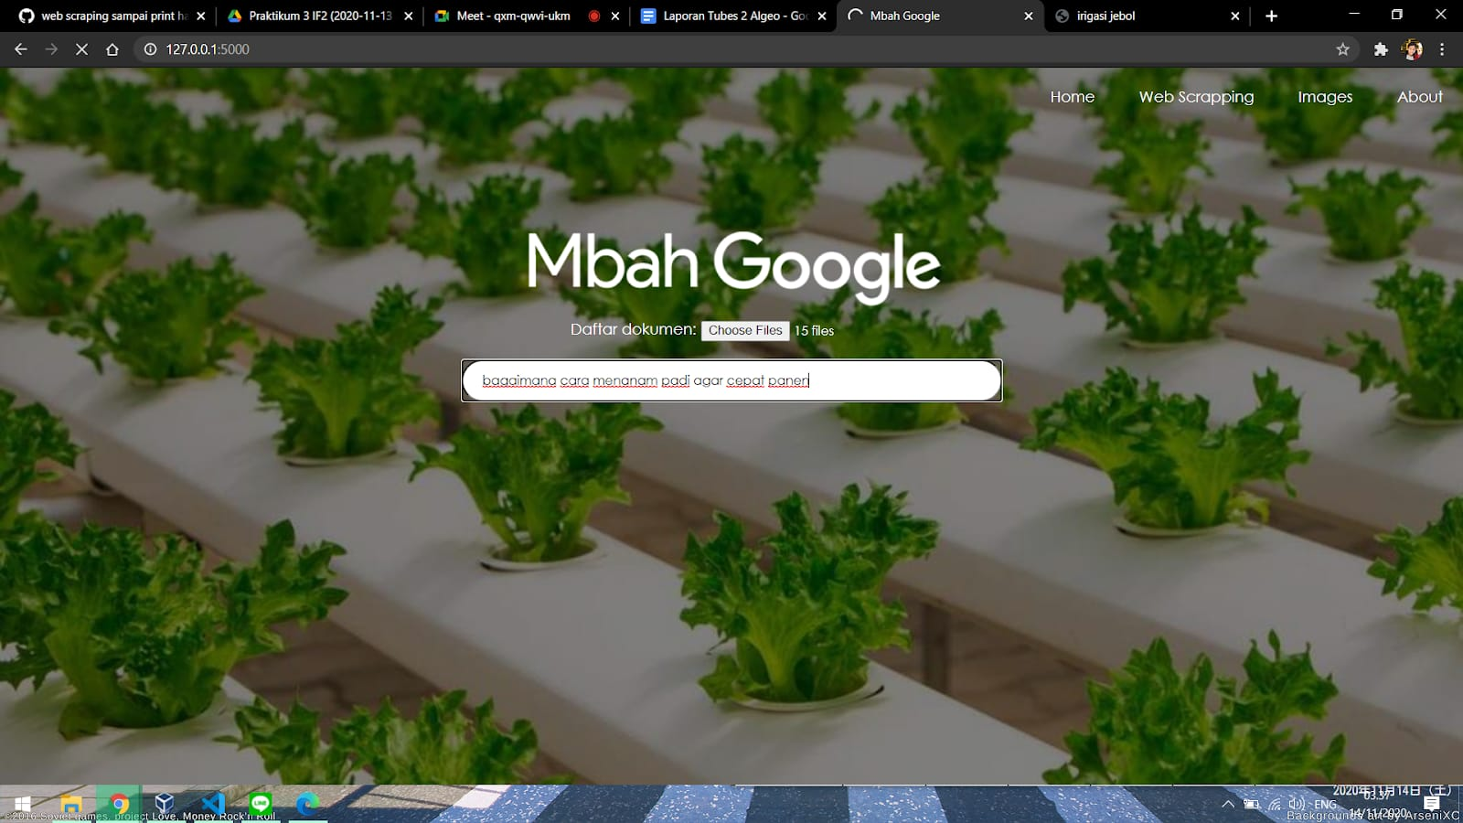
Contoh antarmuka program Tubes 2 Algeo tahun 2020
Kelompok: M Fahmi Alamsyah dkk (IF 2019)

Slide 24
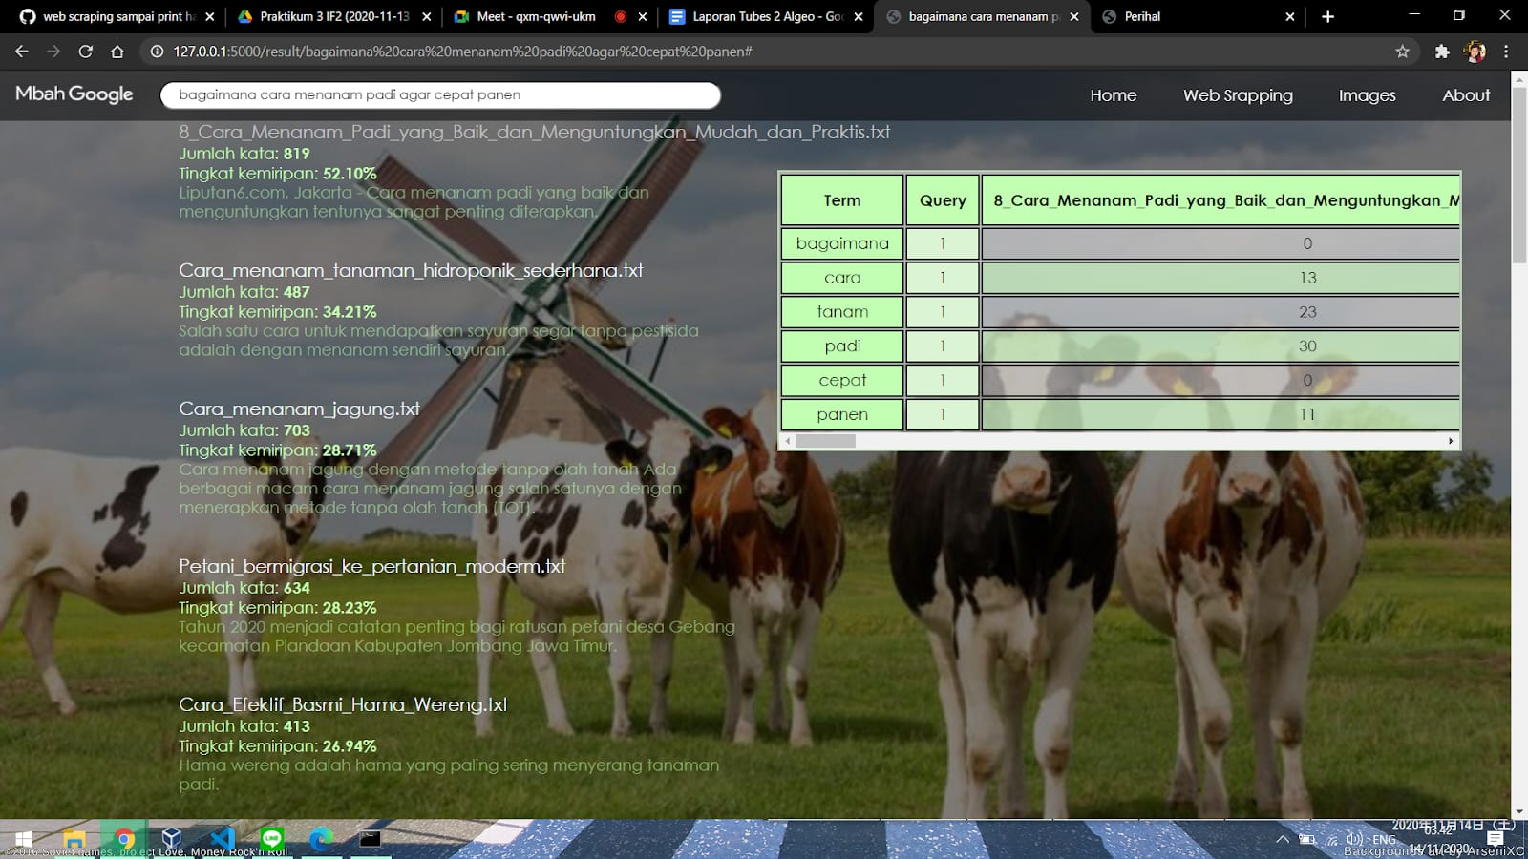

Slide 25
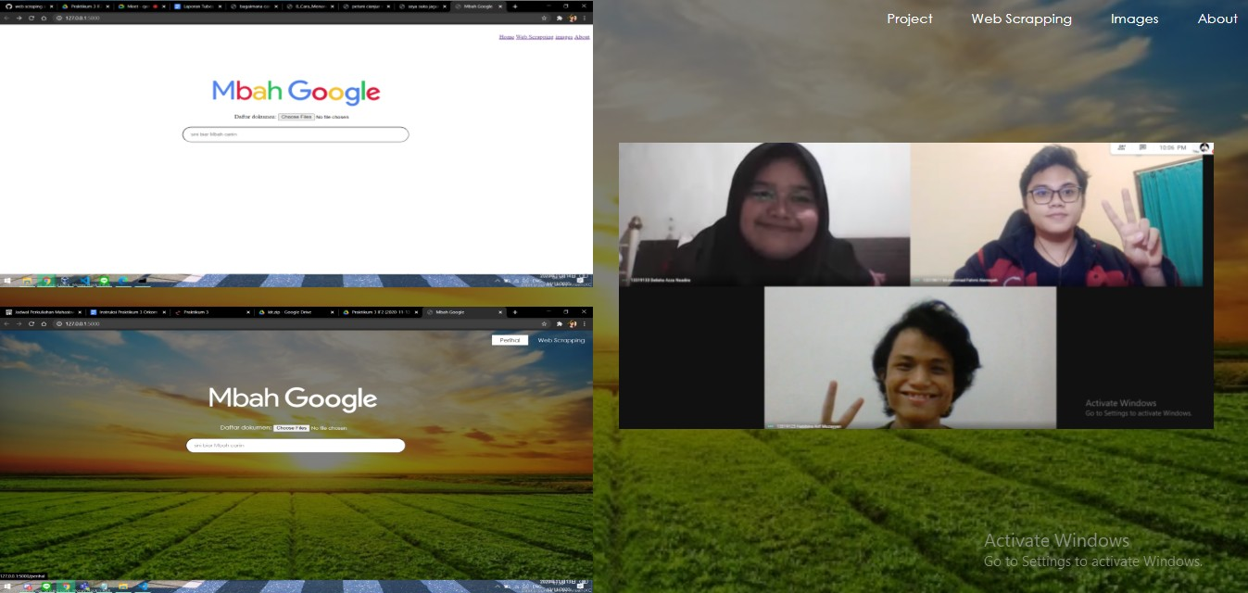

Slide 26
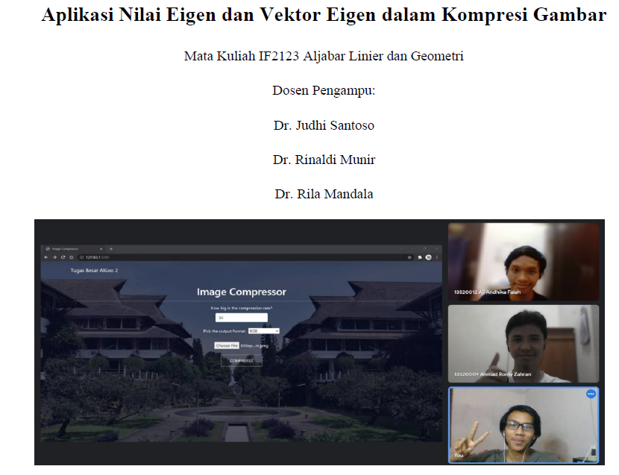
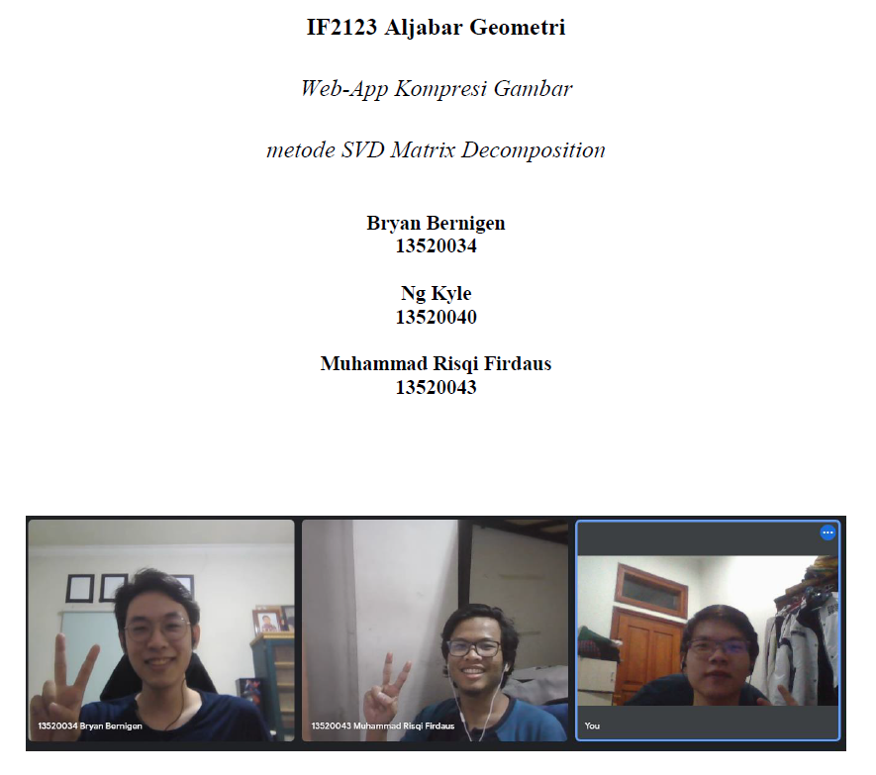
IF 2020

Slide 27
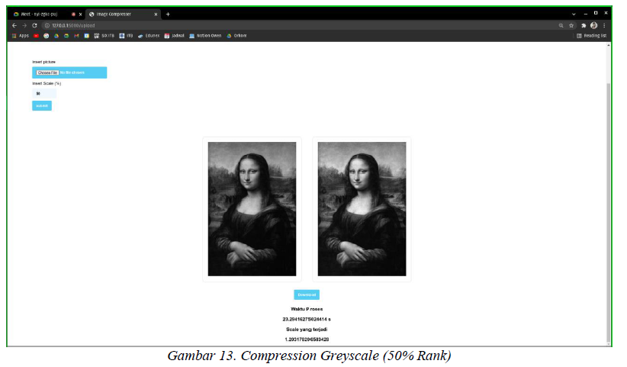

Slide 28
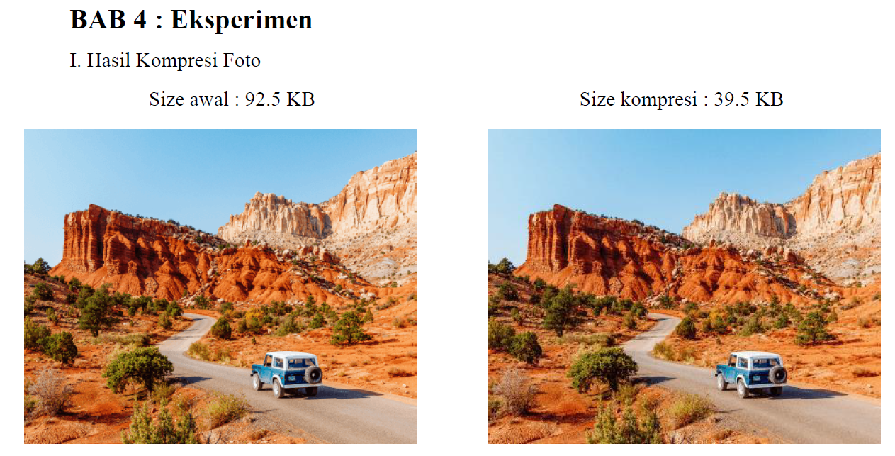

Slide 29
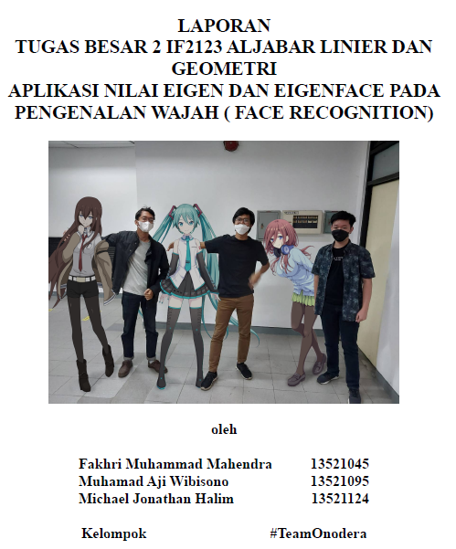
IF 2021

Slide 30
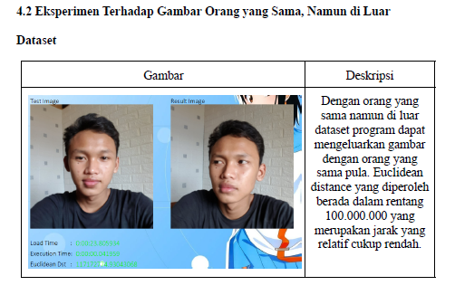

Slide 31
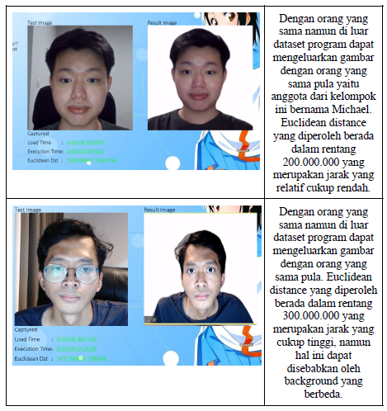

Slide 32
Contoh soal UJIAN

Slide 33
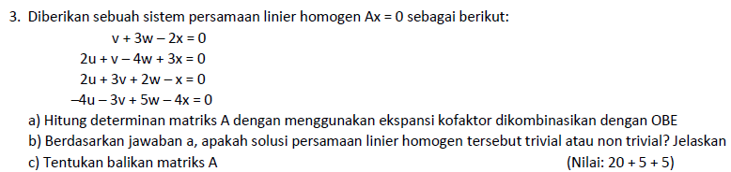
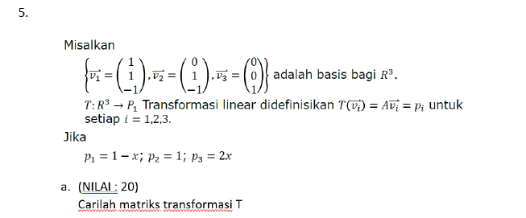

Slide 34
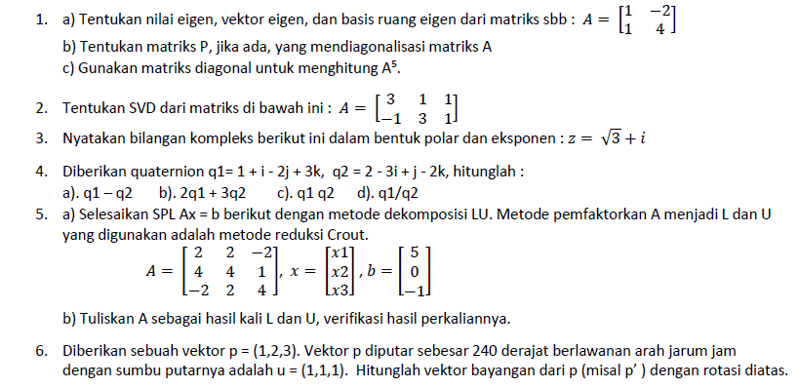

Slide 35
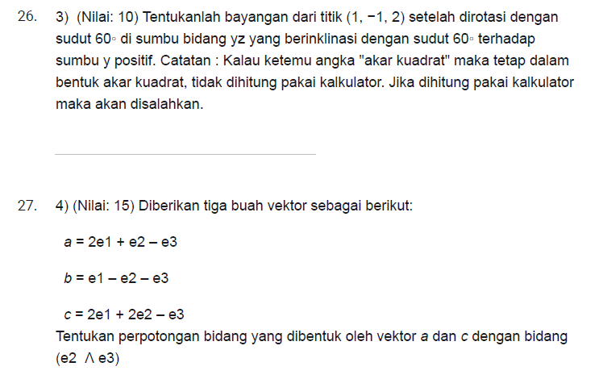

Slide 36
Tentang Dosen Pengajar IF2123
Kelas K-1, K-2, K-3
Teknik Informatika ITB
2024

Slide 37
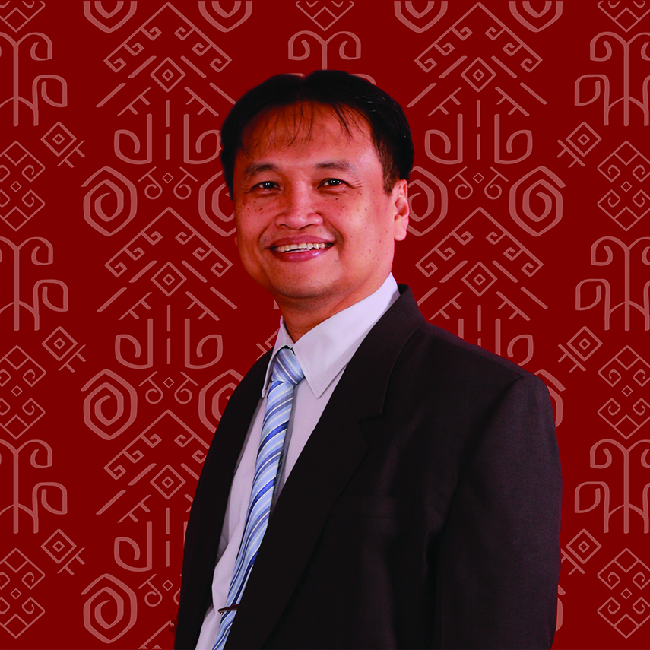
K-1
Nama: Dr. Rila Mandala
Kelompok Keahlian Informatika
Sekolah Teknik Elektro dan Informatika (STEI) - ITB

Slide 38
Media Komunikasi
E-mail: rila@informatika.org
rila@staff.stei.itb.ac.id
Kantor: Lab Ilmu dan Rekayasa Komputasi (IRK)
LabTek V (Lantai 4), Jl. Ganesha 10 Bdg

Slide 39
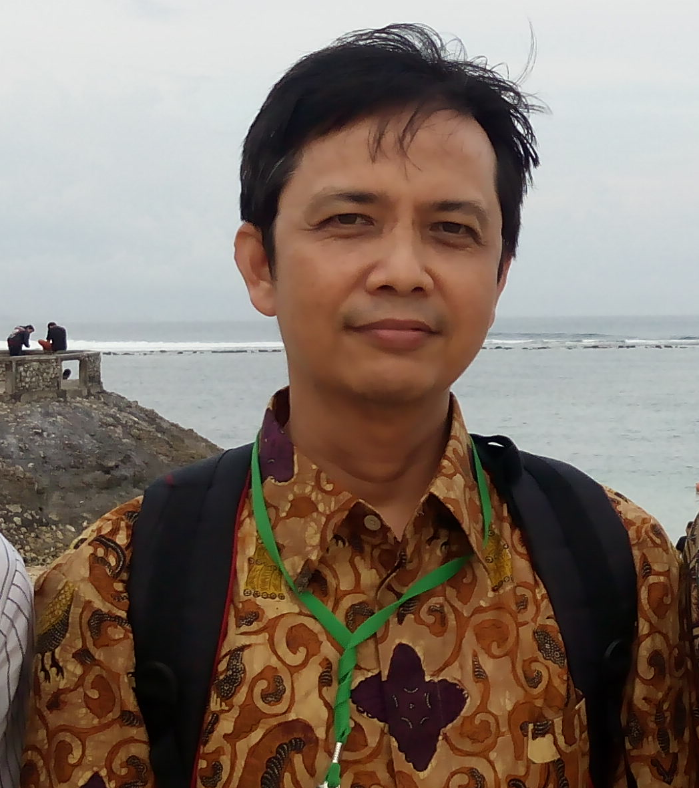
K-2
Nama: Dr. Rinaldi Munir
Kelompok Keahlian Informatika
Sekolah Teknik Elektro dan Informatika (STEI) - ITB

Slide 40
Media Komunikasi
E-mail: rinaldi@informatika.org
rinaldi@staff.stei.itb.ac.id
Web: http://informatika.stei.itb.ac.id/~rinaldi.munir
Blog: http://rinaldimunir.wordpress.com
http://catatankriptografi.wordpress.com
Facebook: http://www.facebook.com/rinaldi.munir
Instagram: @rinaldimunir
Kanal Youtube: @rinaldimunir5569
Kantor: Lab Ilmu dan Rekayasa Komputasi (IRK)
LabTek V (Lantai 4), Jl. Ganesha 10 Bdg

Slide 41
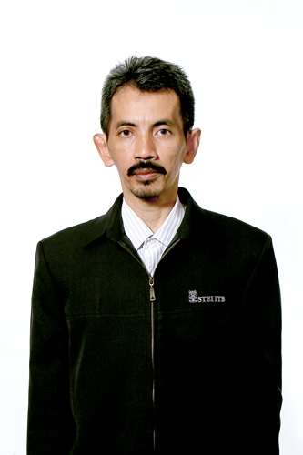
K-3
Nama: Dr. Judhi Santoso
Kelompok Keahlian Informatika
Sekolah Teknik Elektro dan Informatika (STEI) - ITB

Slide 42
Media Komunikasi
E-mail: judhi@informatika.org
judhi@staff.stei.itb.ac.id
Kantor: Lab Ilmu dan Rekayasa Komputasi (IRK)
LabTek V (Lantai 4), Jl. Ganesha 10 Bdg

Slide 43
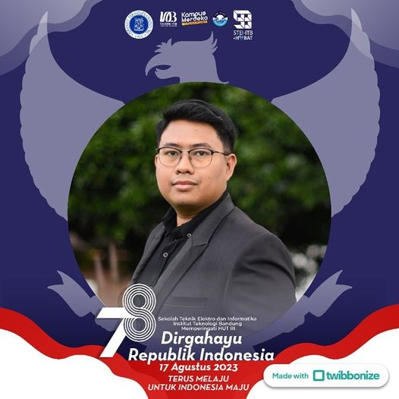
K-3
Nama: Arrival Dwi Sentosa, M.T
Kelompok Keahlian Informatika
Sekolah Teknik Elektro dan Informatika (STEI) - ITB

Slide 44
Media Komunikasi
E-mail: arrivaldwi@itb.ac.id
Kantor: Gedung KOICA Cyber Security Center,
Kampus ITB Jatinangor

Slide 45
Foto-foto Perkuliahan ALGEO 2023

Slide 46
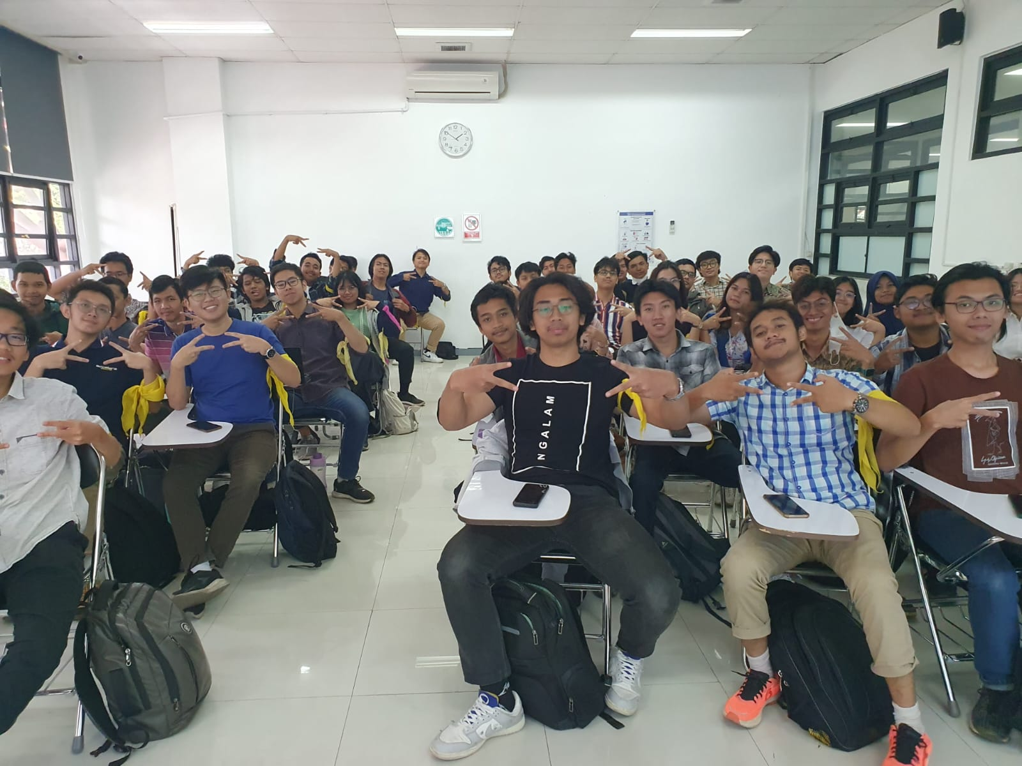
Kelas K1 IF 2022

Slide 47
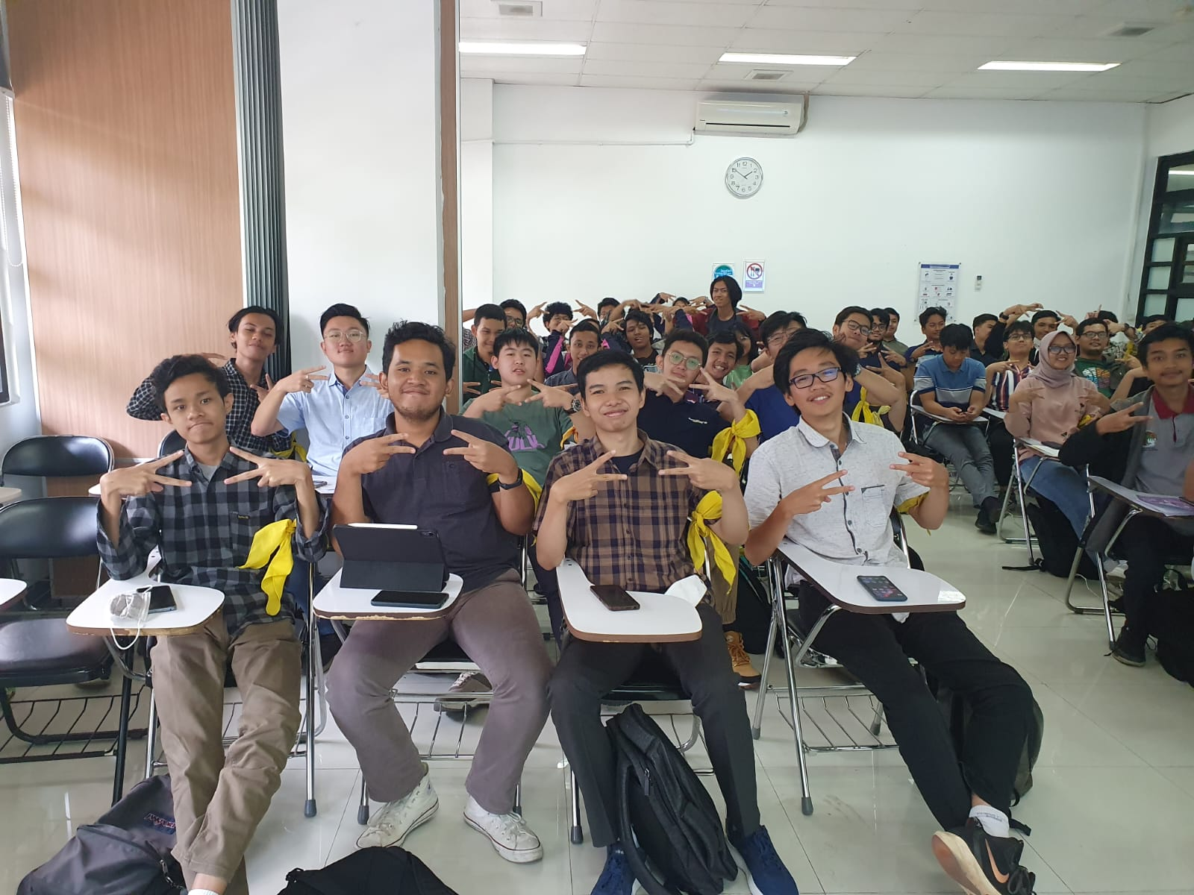
Kuis Kelas K1 IF 2021

Slide 48
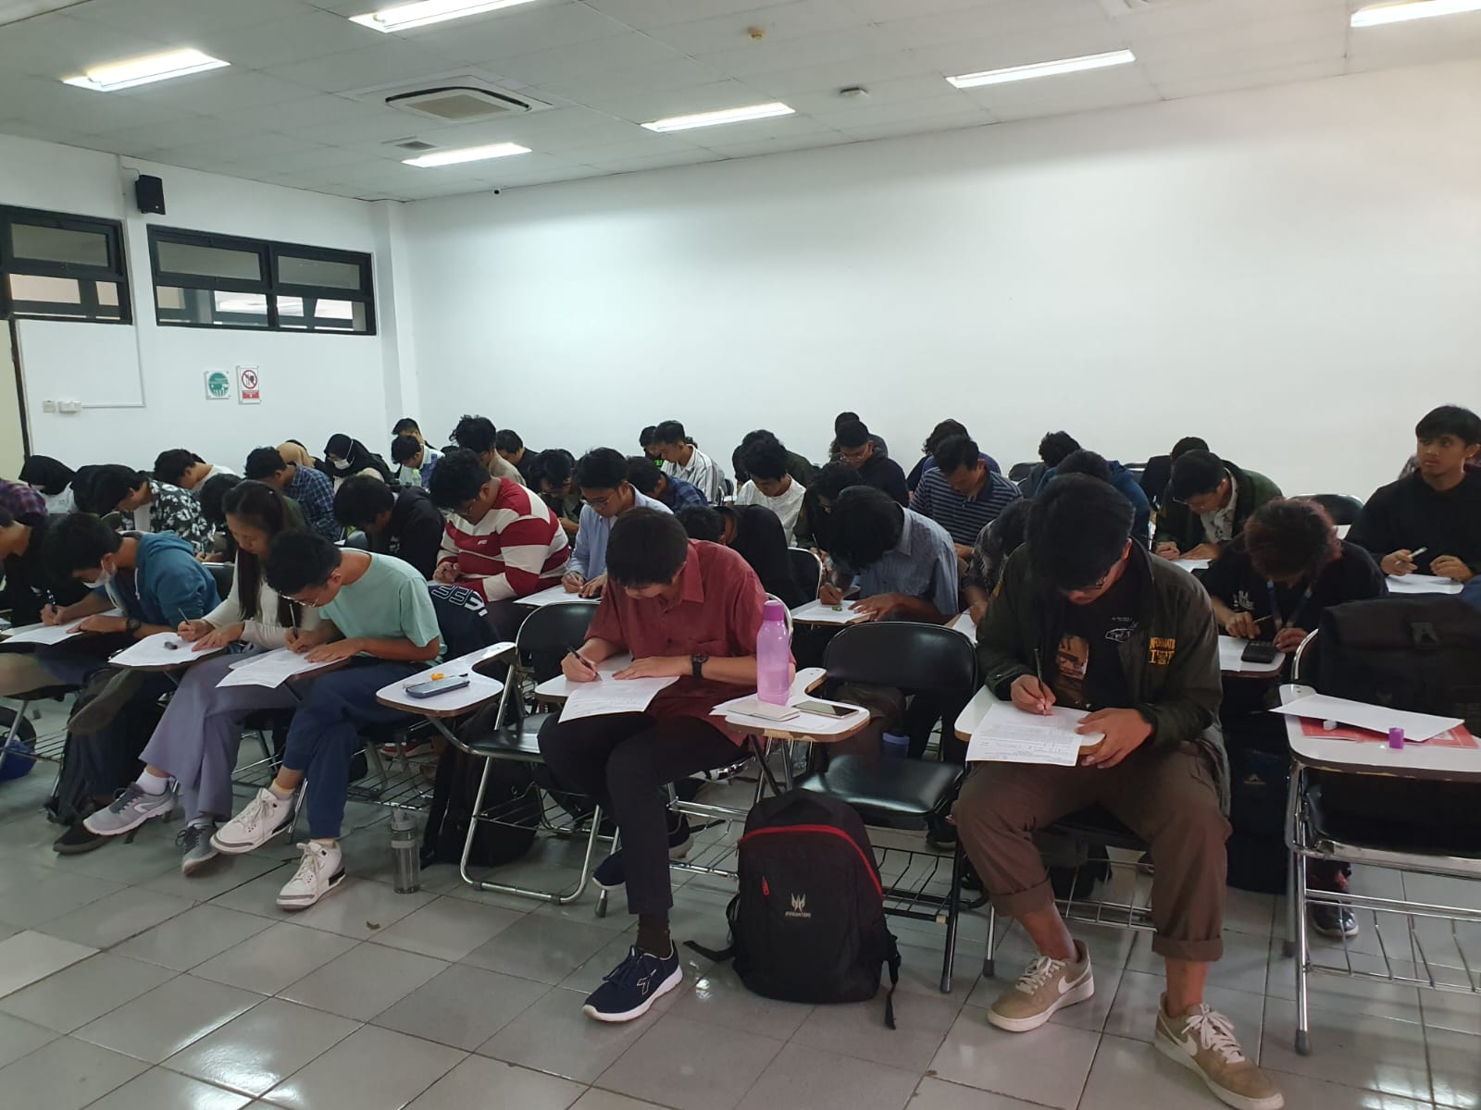
Kuis Kelas K1 IF 2022

Slide 49
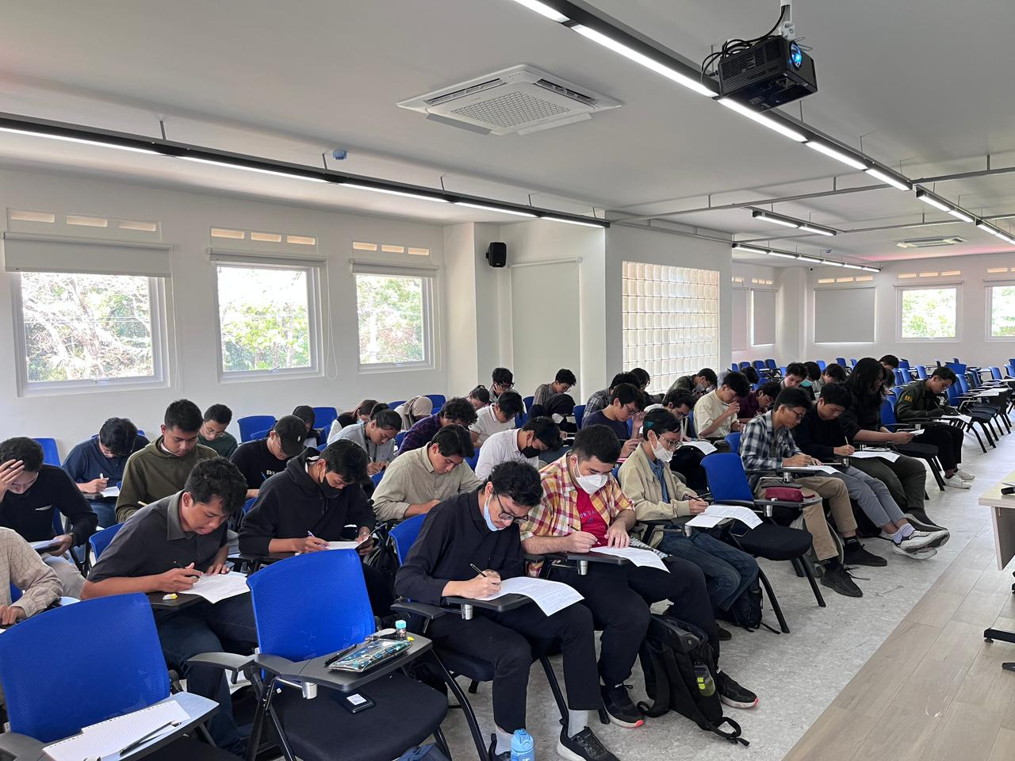
Kuis Kelas K3 IF Jatinangor, IF 2022

Slide 50
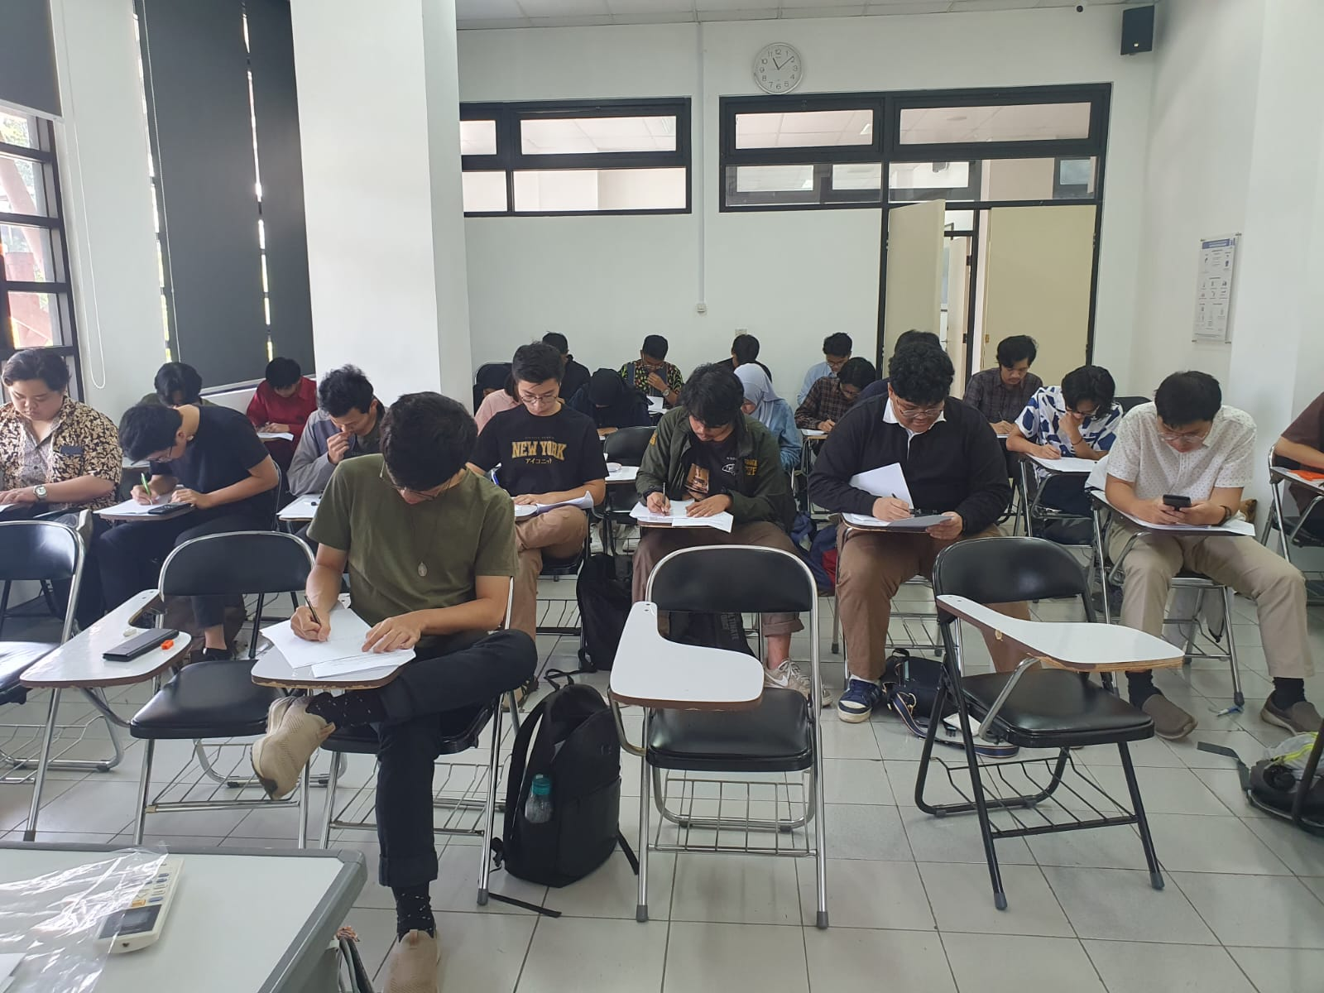
UTS Kelas K2 IF 2022

Slide 51
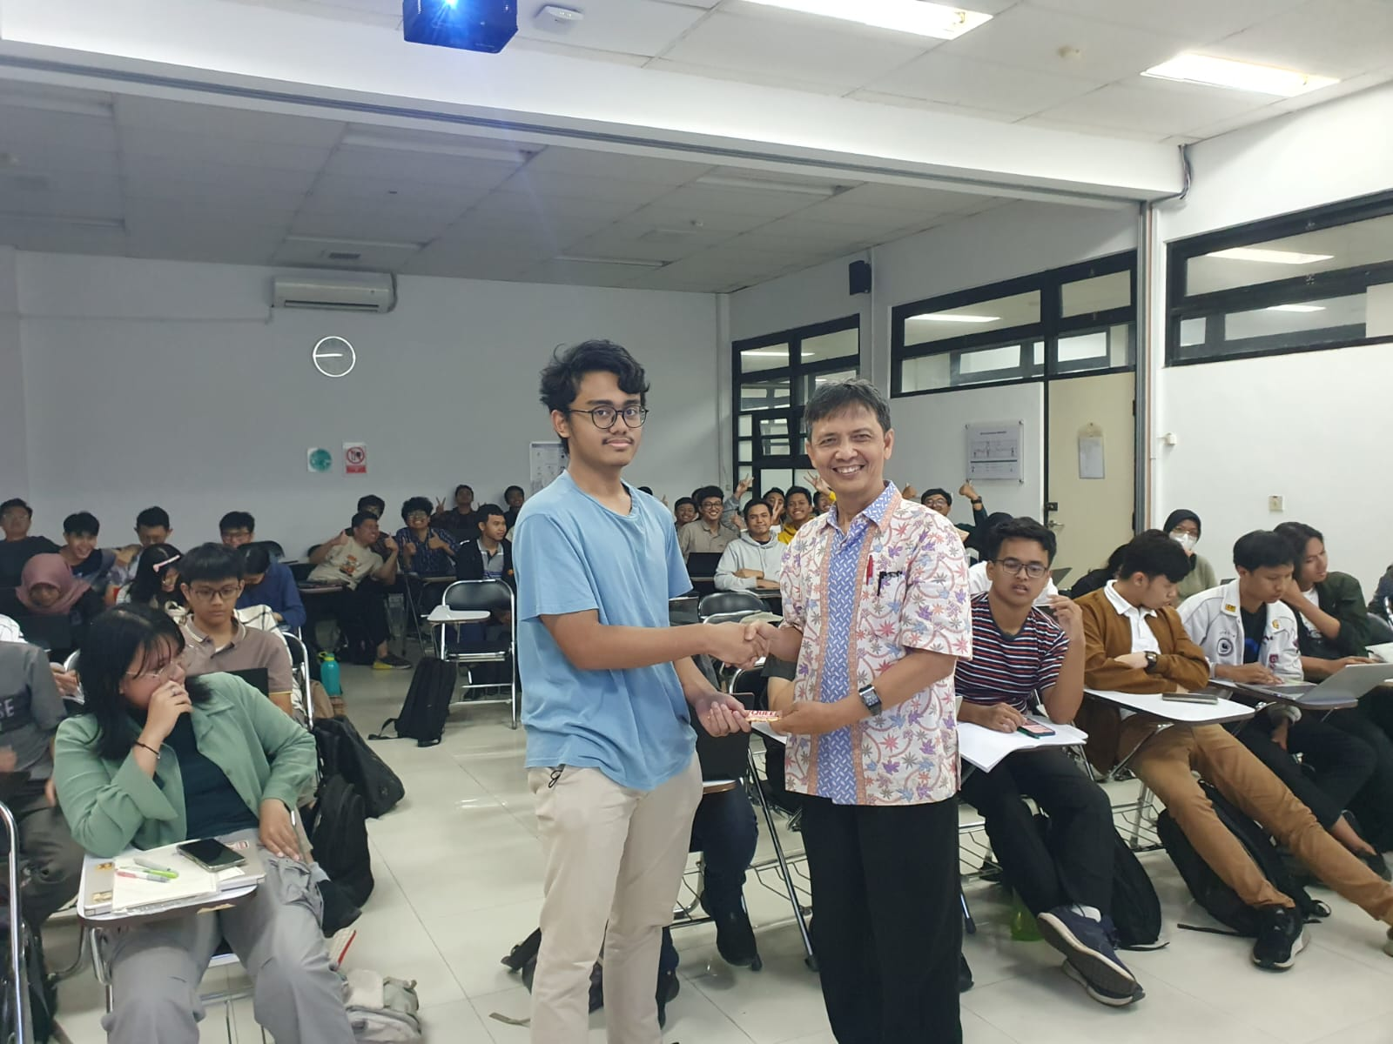
Hadiah coklat Silverqueen

Slide 52
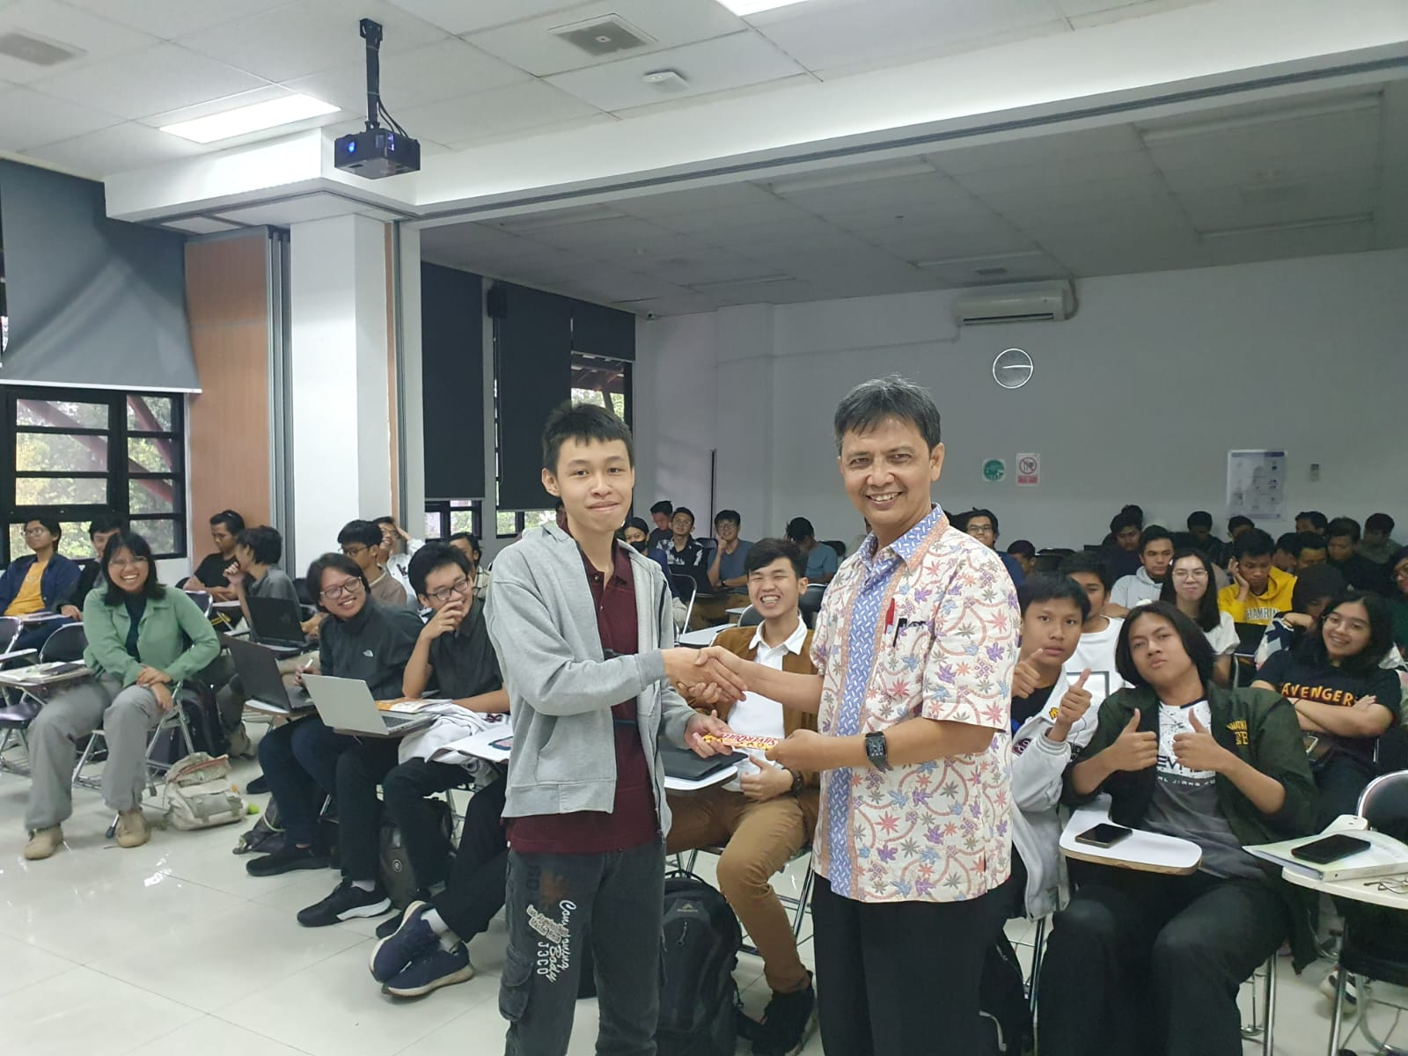
Hadiah coklat Silverqueen

